Slide 1

ГКОУ «Максатихинская школа интернат»
Игра - ВИКТОРИНА
Подготовил воспитатель: Берендакова Т.Е.
2020г.

Slide 2

Интернет бывает разным:
Другом верным иль опасным.
И зависит это всё
От тебя лишь одного.
Если будешь соблюдать
Правила ты разные –
Значит, для тебя общение
В нём будет безопасное!

Slide 3
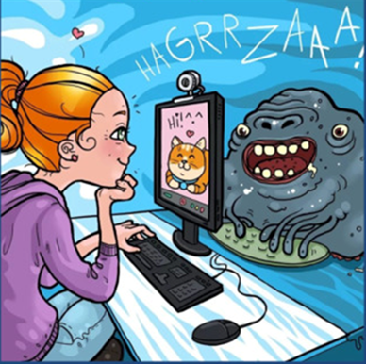
Вопрос 1
Ты зашел на незнакомый сайт. Вдруг на экране компьютера появились непонятные тебе сообщения. Что предпринять?
Закрыть сайт
Обратиться к родителям за помощью
Самому устранить неисправность

Slide 4
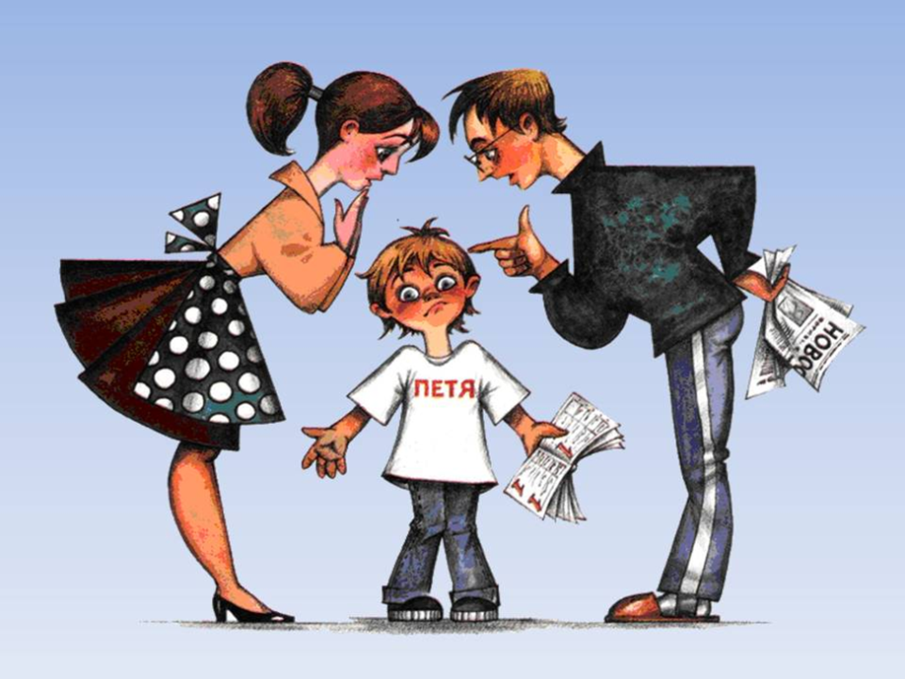
Ответ
Обратиться к родителям за помощью
Всегда спрашивай родителей о незнакомых вещах в Интернете. Они расскажут, что безопасно делать, а что нет.

Slide 5

Вопрос 2
На адрес твоей электронной почты стали часто приходить письма, многие из которых называются “спам”. Что это за письма?
Обычные письма, их можно открывать и читать.
Письма, в которых находится важная информация.
Письма, которые нельзя открывать и читать.

Slide 6
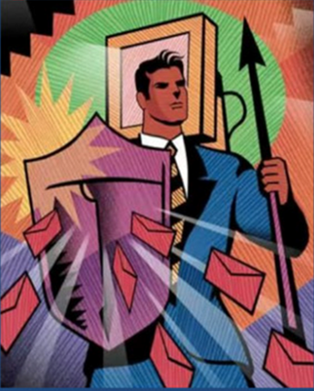
Ответ
Письма, которые нельзя
открывать и читать.

Slide 7
Вопрос 3
На уроке окружающего мира тебе задали найти изображения динозавров. Ты захотел скачать картинку в Интернете, нажал кнопку “скачать”, на экране появилось сообщение отправить SMS на указанный номер в Интернете. Как поступить ?
Отправить SMS на указанный номер в Интернете.
Проверить этот номер в Интернете.
Не скачивать больше картинки.

Slide 8

Ответ
Проверить этот номер в Интернете.
Если хочешь скачать картинку или мелодию, но тебя просят отправить смс — не спеши! Сначала проверь этот номер в Интернете — безопасно ли отправлять на него смс и не обманут ли тебя.
Сделать это можно на
специальном сайте.

Slide 9
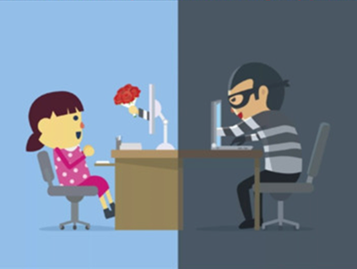
Вопрос 4
Ты познакомился в Интернете с другом. Он не учится с тобой в одной школе, и вообще ты его ни разу не видел. Однажды он пригласил тебя, встретится с ним в парке. Что делать?
Пойти на встречу.
Не ходить на встречу.
Пойти на встречу вместе с папой
и мамой.

Slide 10
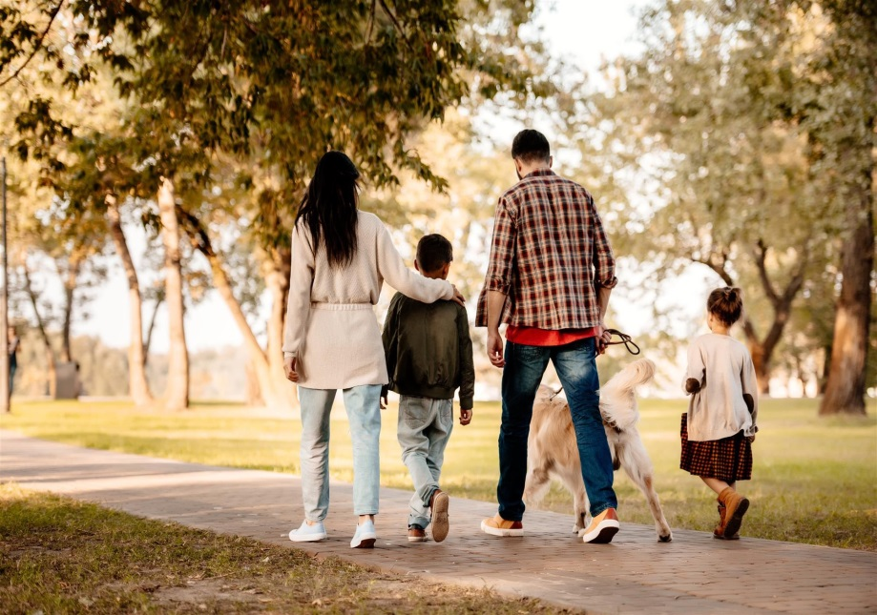
Ответ
Пойти на встречу вместе с папой и мамой.
Не встречайся без родителей с людьми из Интернета вживую. В Интернете многие люди рассказывают о себе неправду.

Slide 11
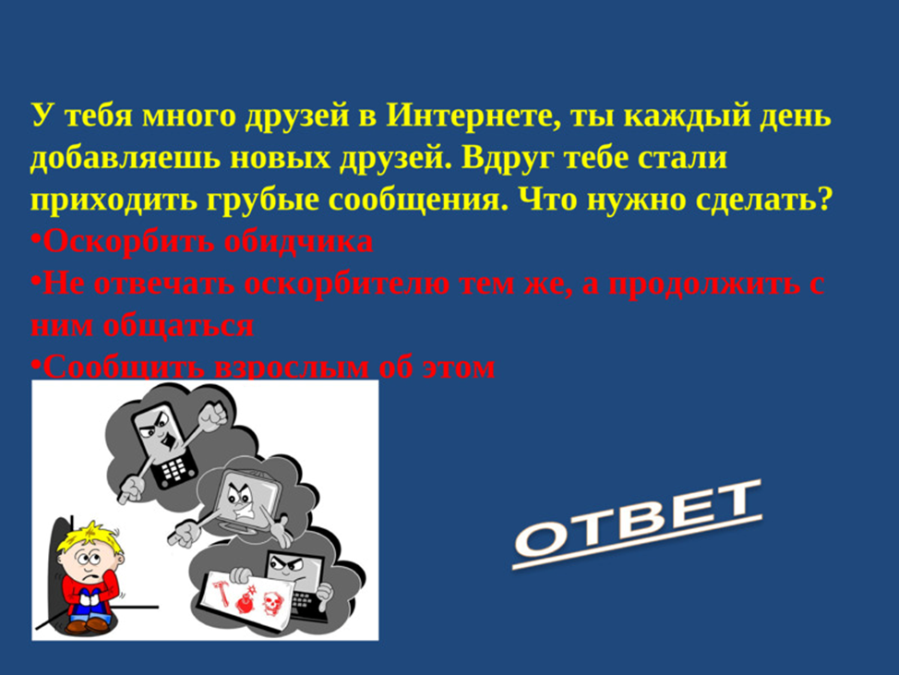
Вопрос 5
У тебя много друзей в Интернете, каждый день ты добавляешь новых друзей. Вдруг тебе стали приходить сообщения с неприятным, грубым содержанием. Что ты должен сделать?
Оскорбить обидчика.
Не отвечать обидчику тем же, а продолжить с ним общение.
Сообщить взрослым об этом.

Slide 12
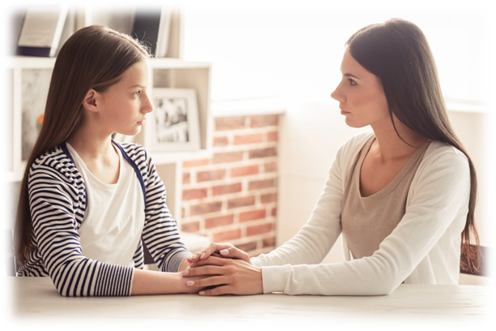
Ответ
Сообщить взрослым об этом.

Slide 13
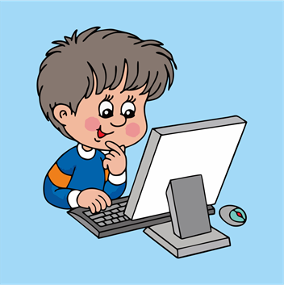
Вопрос 6
Ты решил опубликовать в Интернете свою фотографию и фотографии своих одноклассников. Можно ли тебе это сделать?
Нет, нельзя.
Можно, с согласия одноклассников.
Можно, согласие одноклассников
не обязательно.

Slide 14
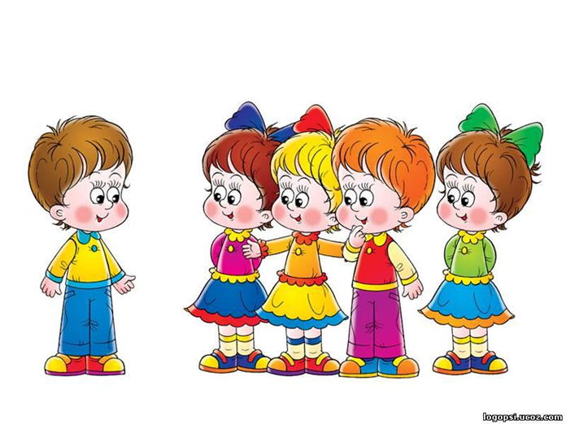
Ответ
Можно, с согласия одноклассников.

Slide 15
Вопрос 7
Твой новый друг, с которым ты познакомился вчера в Интернете, попросил тебя срочно сообщить ему такую информацию: номер телефона, домашний адрес, кем работают твои родители. Ты должен:
Сообщить ему нужные сведения.
Не сообщать в Интернете, а сообщить при встрече.
Посоветоваться с родителями.

Slide 16

Ответ
Посоветоваться с родителями.
Никогда не рассказывай о себе незнакомым людям: где ты живешь, учишься, свой номер телефона. Это должны знать только твои друзья и семья!

Slide 17


Slide 18
Информационные ресурсы:
infourok.ru
Яндекс.Дзен
900igr.net
zalaryoosh.ucoz.ru
www.youtube.com
https://presentacii.ru/presentation/bezopasnost-v-internete
https://urok.1sept.ru/%D1%81%D1%82%D0%B0%D1%82%D1%8C%D0%B8/629768/

